Slide 1
CDX (Cyber Defense eXercise) https://cdx.nchc.org.tw/
National Center for High-performance Computing

Slide 2
Sitemap
最新消息
關於CDX
維運團隊
平台環境
課程資源
營運成果
檔案下載

Slide 3
最新消息

Slide 4
關於CDX
雲端資安攻防平台（Cyber Defense eXercise，CDX）為科技部指導國家高速網路與計算中心（國網中心）執行「資訊安全開放資料平台研發與惡意程式知識庫維運（II）」計畫之一
平台採用雲端服務的架構進行規劃與設計，主要用以改善傳統攻防平台受限於軟硬體限制、管理與使用不易等問題，以虛擬化的架構實現攻防演練場景快速部署的可行性
提供多人多場景同時進行攻防演練之環境，
並可提供模擬真實的網路環境用於攻防技術相關研究，
讓參與者能夠熟悉與掌握以往曾經發生過的資訊安全事件，並從中學習資訊安全的檢測與分析技巧。
魏宏吉, 許清雄, 余宜芳, 安興彥, "CDX2.0雲端資安攻防平台技術研發", TANET2020, pp.1396-1400, Taipei, Taiwan, October 28-30, 2020.

Slide 5
維運團隊
國研院國網中心資訊安全團隊，累積多年營運資訊安全維運中心與進行事件調查分析之經驗，主要著重在系統安全、網路安全、資訊探勘以及數位證物領域之分析技術與相關研發，於2010年發展國內第一套針對惡意程式行為分析研究之自由軟體(TWMAN, TaiWan Malware Analysis Net)，提供國內資訊安全研究人員建置惡意程式行為分析平台，自行開發整合網路管理與事件管理平台，並透過與國內各學研單位合作，進行大尺度誘捕系統與誘捕網路建置技術、惡意程式知識庫、資訊安全實驗平台研發工作。
資訊安全團隊聯絡窗口：
蔡先生 (06)5050940 #749
E-mail：yilang@narlabs.org.tw
技術支援聯絡窗口：
E-mail：cdx_support@narlabs.org.tw
蔡一郎

Slide 6
平台環境 (1) - Kali-2016.2
Kali為一套專為滲透測試所發行的Linux版本。此作業系統預載了500套左右的資安相關程式，涵蓋了漏洞分析、Web程序、密碼攻擊、無線攻擊、漏洞利用、嗅探/欺騙、逆向工程、壓力測試、數位取證等，這些工具都是在滲透測試工作上不可或缺的輔助工具。
https://www.kali.org

Slide 7
平台環境 (2) - BackBox-4.7
BackBox Linux是一款專門用來做滲透測試及安全性評估所發行的Linux版本，提供了一些網路及系統分析的工具，包含了常見的安全分析工具，系統本身涵蓋了網頁應用程式分析、網路封包分析、壓力測試、漏洞評估、數位鑑識等。BackBox本身是一款建立在Ubuntu核心系統上的滲透測試作業系統。
https://backbox.org

Slide 8
平台環境 (3) - HoneyDrive
Wikipedia: Honeypot_(computing)
HoneyDrive 為一款集結不同誘捕系統於一體的虛擬機，此系統安裝了Xubuntu Desktop 12.04.4 LTS 版本的，它包含超過10個已經安裝及設定好的誘捕系統，如：Kippo SSH 誘捕系統、Dionaea 和Amun 惡意程式誘捕系統，HoneyD 低互動式誘捕系統、Glastopf 網路應用程式誘捕系統、Wordpot、Conpot SCADA/ICS誘捕系統等。此外之外系統本身提供了許多有用的腳本程式和實用的分析程式，如Kippo-Graph、Honeyd-Viz、DionaeaFR、ELK Stack等工具，可以協助將誘捕系統捕捉到的數據，利用視覺化的方式進行日誌分析，了解誘捕系統運作狀況。
https://bruteforce.gr/honeydrive

Slide 9
平台環境 (4) - TPot
T-Pot 是基於Ubuntu Server系統的誘捕系統， T-Pot 本身透過使用Docker進行半虛擬化將許多誘捕系統運作在同一個網路介面上， 包含了conpot, cowrie, dionaea, elasticpot, emobility, glastopf and honeytrap with suricata 等，並且利用ELK Stack 呈現華麗的日誌資訊，方便系統管理者解讀，透過Docker 的技術，提供良好的運行環境、容易更新的機制以及良好的系統隔離來降低系統維護的成本。
http://dtag-dev-sec.github.io

Slide 10
平台環境 (5) - Metasploitable2
Metasploitable2 為一款集成作業系統、應用程式及資料庫等多項漏洞的Linux作業系統。此系統使用的是2.6.24版本的核心，上面運行了FTP 、Apache 、Tomcat等服務，並搭載了DVWA、Mutillidae等Web漏洞練習環境，提供資安人員學習漏洞攻擊。
https://community.rapid7.com/docs/DOC-1875

Slide 11
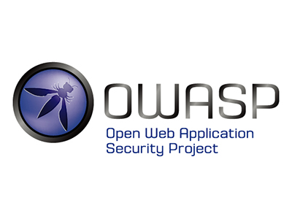
平台環境 (6) - OWASP-BWA
OWASP-BWA全名Open Web Application Security Project (OWASP) Broken Web Applications Project，是一款擁有Web 弱點的虛擬機器，使用者可以透過VMware Player 或是VMware vSphere Hypervisor (ESXi) 來運行，來學習網頁應應用程式安全。
https://www.owasp.org/index.php/OWASP_Broken_Web_Applications_Project

Slide 12
平台環境 (7) - SecurityOnion
Security Onion是用於網路監控和入侵檢測的系統基於Ubuntu的Linux發行版，包含了入侵檢測、網路安全監控、日誌管理所需的Snort、Suricata、Bro、OSSEC、Sguil、Squert、ELSA、Xplico、NetworkMiner等眾多工具。
https://securityonion.net

Slide 13
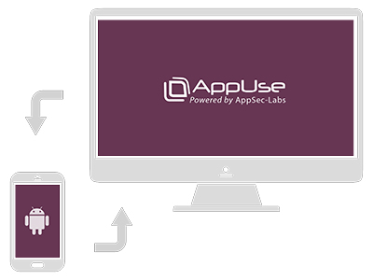
平台環境 (8) - AppUse
AppUse是一款可以運行Android 應用程式的虛擬機，此機器包含了Android 模擬器、開發工具、反組譯及封包分析等工具，是一款可以進行Android應用程式安全性測試的平台。
https://appsec-labs.com/appuse/

Slide 14
平台環境 (9) - Remnux
Remnux是一款免費用來分析惡意程式的工具包，幫助資安人員可以利用裡面的工具進行惡意程式分析。
https://remnux.org

Slide 15
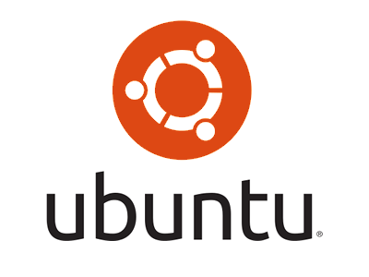
平台環境 (10) - Ubuntu
Ubuntu 是眾多Linux發行版作業系統中的一種，由Canonical公司所維護、修改並發行。『Ubuntu』一辭源自南非一帶，其意義是『人道待人』或『樂於分享』。Ubunbu 預設以 GNOME 桌面環境為基礎，並且將常用的開放源碼軟體包裝其中，而且經由 Canonical 公司團隊的用心開發，除了整體畫面設計美觀一致，軟體維護也十分迅速且紮實，使得它成為一套適合剛接觸 Linux 作業系統的尋常人使用的 Linux 套件。
https://ubuntu.com/

Slide 16
平台環境 (11) - Debian
Debian 計劃是一個致力於創建一個自由作業系統的合作組織。Debian 系統目前採用 Linux 核心或者 FreeBSD 核心。 Debian 帶來了超過 43000 個 (爲了能在您的機器上輕鬆的安裝，這些套件都已經被編譯包裝爲一種方便的格式)， 一個管理器 (APT)，以及其他幫助您在上千臺電腦上管理數千個的工具，過程就如安裝一個應用程式那麼簡單。 而這些全都是自由軟體，這有點像一個高塔：在最底層的是核心，在核心上面的是所有的基本工具，然後是所有您在電腦上執行的軟體。最後，在這個高塔頂端的就是 Debian — 把每件事情謹慎的組織和配合在一起，使得它們能夠在一起和諧地運作。
https://www.debian.org/

Slide 17
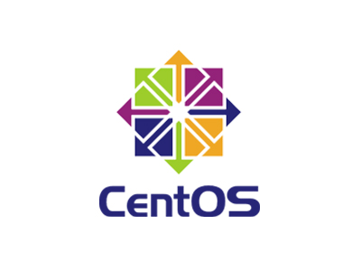
平台環境 (12) - CentOS
CentOS（Community Enterprise Operating System）是Linux發行版之一，它是來自於Red Hat Enterprise Linux依照開放原始碼規定釋出的原始碼所編譯而成。由於出自同樣的原始碼，因此有些要求高度穩定性的伺服器以CentOS替代商業版的Red Hat Enterprise Linux使用。兩者的不同，在於CentOS並不包含封閉原始碼軟體。CentOS 對上游代碼的主要修改是為了移除不能自由使用的商標。2014年，CentOS宣布與Red Hat合作，但CentOS將會在新的委員會下繼續運作，並不受RHEL的影響。
https://centos.org/

Slide 18
課程資源

Slide 19
課程資源 (cont.)

Slide 20
營運成果

Slide 21
檔案下載

Slide 22
機器管理

Slide 23
機器管理 (2)

Slide 24
選擇範本 (template)

Slide 25
選擇範本 (2)

Slide 26
搜尋範本

Slide 27
建立機器

Slide 28
VM created

Slide 29
VNC

Slide 30
What can do you?

Slide 31
Summary
CDX is a project funded by NARLabs (National Applied Research Laboratories, 國家實驗研究院 https://www.narlabs.org.tw/)
Running on OpenNebula, it allows users to create VMs based on templates built with some famous cybersecurity-related projects.
Hacker Tools - Kali, BackBox
Target Servers - HoneyDrive, TPot, Metasploitable2, OWASP-BWA
Malware Analysis - SecurityOnion, AppUse, Remnux
OS - Ubuntu, Debian, CentOS, Windows 10
OpenNebula is a cloud computing platform (similar to OpenStack) for managing heterogeneous distributed data center infrastructures (vCPU, vRAM, vStorage, vNIC, …)
Visit https://cdx.nchc.org.tw/
Username: solomon@mail.ncnu.edu.tw

